Slide 1
ПРАВИТЕЛЬСТВО ПЕРМСКОГО КРАЯ
О достижении целевых показателей государственных программ Пермского края при исполнении бюджета Пермского края за 2022 год
Борисов Александр Валерьевич
Заместитель председателя Правительства Пермского края
Пермь 2023

Slide 2
Государственная программа «Региональная политика и развитие территорий»
Основные направления
Финансирование 2022 года, млн. руб.
план
факт
%
исполнения
 |  | 13 281,8 | 13 167,1 | 99*
Дотации муниципальным образованиям |  | 11 031,1 | 11 026,7 | 100
Единая субсидия |  | 807,4 | 802,6 | 99
Поддержка преобразованных муниципальных образований |  | 571,1 | 553,0 | 97
Комплексные планы развития территорий Верхнекамья |  | 296,0 | 245,1 | 83
Поддержка общественных инициатив |  | 288,5 | 283,9 | 98
Прочие мероприятия |  | 187,3 | 161,6 | 86
Переселение жителей из отдельных населенных пунктов, снос расселенных жилых домов и нежилых зданий |  | 100,5 | 94,2 | 94
ВСЕГО:
* с учетом закрытых лимитов
ПРАВИТЕЛЬСТВО ПЕРМСКОГО КРАЯ
О достижении целевых показателей государственных программ Пермского края при исполнении бюджета Пермского края за 2022 год
Notes:
Приоритетными направлениями деятельности Министерства являются:
- поддержка муниципальных образований при реализации проектов и программ;
- совершенствование системы муниципального управления;
- поддержка гражданской активности населения в решении вопросов местного значения;
- развитие моногородов Пермского края.
По итогам 2022 года на данные цели направлено порядка 2 млрд рублей. Финансирование основных направлений представлено на слайде.
На текущий год бюджетом предусмотрено увеличение финансирования по сравнению с 2022 годом, что обусловлено началом реализации в 2023 году нового направления – программы «Комфортный край».

Slide 3
Единая субсидия
НАПРАВЛЕНИЯ РЕАЛИЗАЦИИ
Объем субсидии на 2022 год
65
152
22
Реконструкция, кап. ремонт, ремонт объектов спорта
Кап. ремонт, ремонт учреждений культуры
Кап. ремонт, ремонт объектов образования
802,6
млн руб.
Освоение 99,4%
12
5
4
Строительство, ремонт объектов ЖКХ
Благоустройство территории
Прочее
274
мероприятия
10
4
Приобретение жилых помещений
Обеспечение пожарной безопасности
Субсидия преобразованным муниципальным образованиям
НАПРАВЛЕНИЯ РЕАЛИЗАЦИИ
Объем субсидии на 2022 год
96
Ремонт объектов водоснабжения, водоотведения, теплоснабжения
32
Приобретение коммунальной техники
60
Ремонт образовательных учреждений
31
МО получателей
субсидии
67
Благоустройство территории
15
Устройство и ремонт сетей электроснабжения
41
Ремонт учреждений культуры
553,3
Освоение 97,2%
млн руб.
Ремонт колодцев, скважин, обустройство санитарных зон
5
8
8
Ремонт спортивных учреждений
Устройство тротуаров
332
мероприятия
Сельские территории
61 %
39 %
Административный центр
На полномочия поселений
85 %
15%
На полномочия муниципальных районов
ПРАВИТЕЛЬСТВО ПЕРМСКОГО КРАЯ
О достижении целевых показателей государственных программ Пермского края при исполнении бюджета Пермского края за 2022 год
Notes:
В рамках реализации госпрограммы «Региональная политика и развитие территорий» объем средств Единой субсидии предусмотренных на 2022 год составил 807,4 млн рублей, из них перечислено в муниципальные образования 802,6 млн руб. (99,4 %), данные средства направлены на реализацию 274 мероприятия по строительству, реконструкции, капитальному ремонту и ремонту объектов образования, культуры, спорта, коммунального хозяйства, приобретение жилых помещений, школьных автобусов, пожарной безопасности и т.д.
В 2023 году предусмотрено 710,2 млн рублей, распределено на реализацию мероприятий 710,0 млн. руб. (99,9%), данные средства планируется направить на реализацию 204 мероприятий по строительству, реконструкции, капитальному ремонту и ремонту объектов образования, культуры, спорта, коммунального хозяйства, приобретение жилых помещений, школьных автобусов, пожарной безопасности и т.д.
24 ноября 2022 года Законодательным Собранием Пермского края принят закон о приостановке распределения и предоставления Единой субсидии начиная с 2024 года. Высвободившиеся средства Единой субсидии в размере 70% будут направлены на увеличение расходов программы «Комфортный край» и 30% субсидии будут направлены на увеличение общего объема дотации на выравнивание бюджетной обеспеченности муниципальных образований.
* Справочно: объем средств Единой субсидии переданный в другие ИОГВ в 2022 году составил 751,5 млн руб. средства направлены в Министерство строительства ПК на строительство 12 школ и 3 детских садов, часть средств направлена в адресную инвестиционную программу на строительство школ в рамках концессионных соглашений 3 школы в г. Пермь и 4 школы в Пермском МО и на строительство Дворца культуры в г. Красновишерск, в Министерство спорта ПК на строительство Фока в г. Лысьве Кроме того, часть средств направлена на погашение кредиторской задолженности за топливно-энергетические ресурсы Нытвенского и Гремячинского ГО, а также на строительство газовой котельной в Нытвенском ГО.
В 2023 году в другие ИОГВ передано 657,2 млн руб. средства планируется направить Министерством строительства ПК на строительство 10 школ и 4 детских садов, часть средств на строительство школ по концессионным соглашениям (г. Пермь и Пермский МО) и в Министерство спорта ПК на строительство Фока в г. Лысьва и г. Березники.

Slide 4
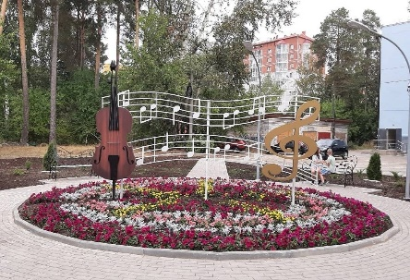
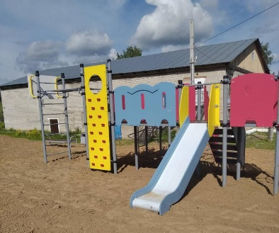
Поддержка местных инициатив в 2022 г.
ИНИЦИАТИВНОЕ БЮДЖЕТИРОВАНИЕ
НАПРАВЛЕНИЯ
САМООБЛОЖЕНИЕ ГРАЖДАН
119
9
детские, спортивные площадки
ФИНАНСИРОВАНИЕ, КОЛИЧЕСТВО ПРОЕКТОВ
ФИНАНСИРОВАНИЕ, КОЛИЧЕСТВО МЕРОПРИЯТИЙ
239,9
222
29
10
благоустройство территории
43,0
37
млн руб.
проекта
28
2
ремонт памятников
млн руб.
мероприятий
ПРАКТИКИ ПРОЕКТОВ
20
11
ремонт социальных учреждений
ПРАКТИКИ МЕРОПРИЯТИЙ
12
-
ремонт дорожно-тропиночной сети
7
5
водоснабжение
6
-
приобретение аппаратуры, инвентаря, техники и др.
1
-
первичные меры пожарной безопасности
85 %
15%
ПРАВИТЕЛЬСТВО ПЕРМСКОГО КРАЯ
О достижении целевых показателей государственных программ Пермского края при исполнении бюджета Пермского края за 2022 год
Notes:
В рамках реализации госпрограммы «Региональная политика и развитие территорий» объем средств Единой субсидии предусмотренных на 2022 год составил 807,4 млн рублей, из них перечислено в муниципальные образования 802,6 млн руб. (99,4 %), данные средства направлены на реализацию 274 мероприятия по строительству, реконструкции, капитальному ремонту и ремонту объектов образования, культуры, спорта, коммунального хозяйства, приобретение жилых помещений, школьных автобусов, пожарной безопасности и т.д.
В 2023 году предусмотрено 710,2 млн рублей, распределено на реализацию мероприятий 710,0 млн. руб. (99,9%), данные средства планируется направить на реализацию 204 мероприятий по строительству, реконструкции, капитальному ремонту и ремонту объектов образования, культуры, спорта, коммунального хозяйства, приобретение жилых помещений, школьных автобусов, пожарной безопасности и т.д.
24 ноября 2022 года Законодательным Собранием Пермского края принят закон о приостановке распределения и предоставления Единой субсидии начиная с 2024 года. Высвободившиеся средства Единой субсидии в размере 70% будут направлены на увеличение расходов программы «Комфортный край» и 30% субсидии будут направлены на увеличение общего объема дотации на выравнивание бюджетной обеспеченности муниципальных образований.
* Справочно: объем средств Единой субсидии переданный в другие ИОГВ в 2022 году составил 751,5 млн руб. средства направлены в Министерство строительства ПК на строительство 12 школ и 3 детских садов, часть средств направлена в адресную инвестиционную программу на строительство школ в рамках концессионных соглашений 3 школы в г. Пермь и 4 школы в Пермском МО и на строительство Дворца культуры в г. Красновишерск, в Министерство спорта ПК на строительство Фока в г. Лысьве Кроме того, часть средств направлена на погашение кредиторской задолженности за топливно-энергетические ресурсы Нытвенского и Гремячинского ГО, а также на строительство газовой котельной в Нытвенском ГО.
В 2023 году в другие ИОГВ передано 657,2 млн руб. средства планируется направить Министерством строительства ПК на строительство 10 школ и 4 детских садов, часть средств на строительство школ по концессионным соглашениям (г. Пермь и Пермский МО) и в Министерство спорта ПК на строительство Фока в г. Лысьва и г. Березники.

Slide 5
Переселение жителей из отдельных населенных пунктов 2022 году
Гайнский МО
Чердынский ГО
д. Шипицыно
1
д. Печинки
Объем субсидии на 2022 год
1
Косинский МО
1
54,5
млн руб.
д. Бараново
д. Лямпино
д. Киршино
3
Красновишерский ГО
2
п. Волынка
8
13
Юрлинский МО
1
1
п. Чус
п. Галечник
3
Кизеловский ГО
муниципальных образований
населенных пунктов
мкр Шахты им. Ленина
Юсьвинский МО
Губахинский МО
52
94
д. Жганево
п. Безгодово
р.п. Углеуральский
мкр Юго-Западный (г. Гремячка)
семьи
человека
ПРАВИТЕЛЬСТВО ПЕРМСКОГО КРАЯ
О достижении целевых показателей государственных программ Пермского края при исполнении бюджета Пермского края за 2022 год

Slide 6
Государственная программа «Экология»
ПЛАН
ФАКТ
Целевой показатель:
106,3
106,3
Качество окружающей среды, %
Освоение 100%
Объем финансирования в 2022 году, млн. руб. (факт)
ПРАВИТЕЛЬСТВО ПЕРМСКОГО КРАЯ
О достижении целевых показателей государственных программ Пермского края при исполнении бюджета Пермского края за 2022 год
Notes:
Цель

Slide 7
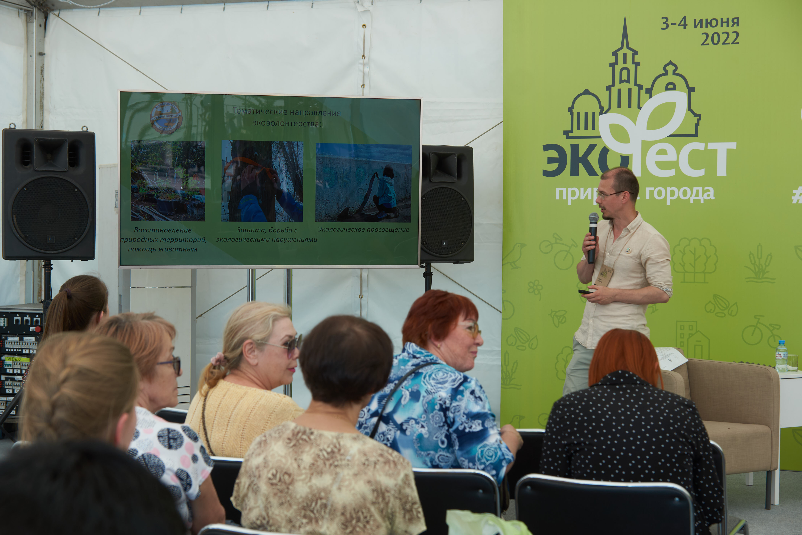
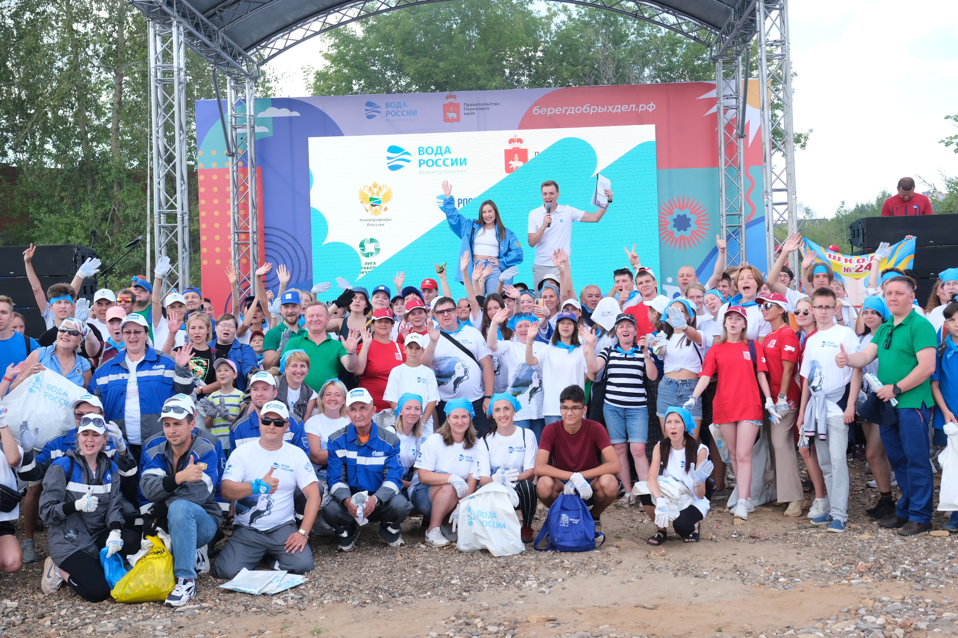
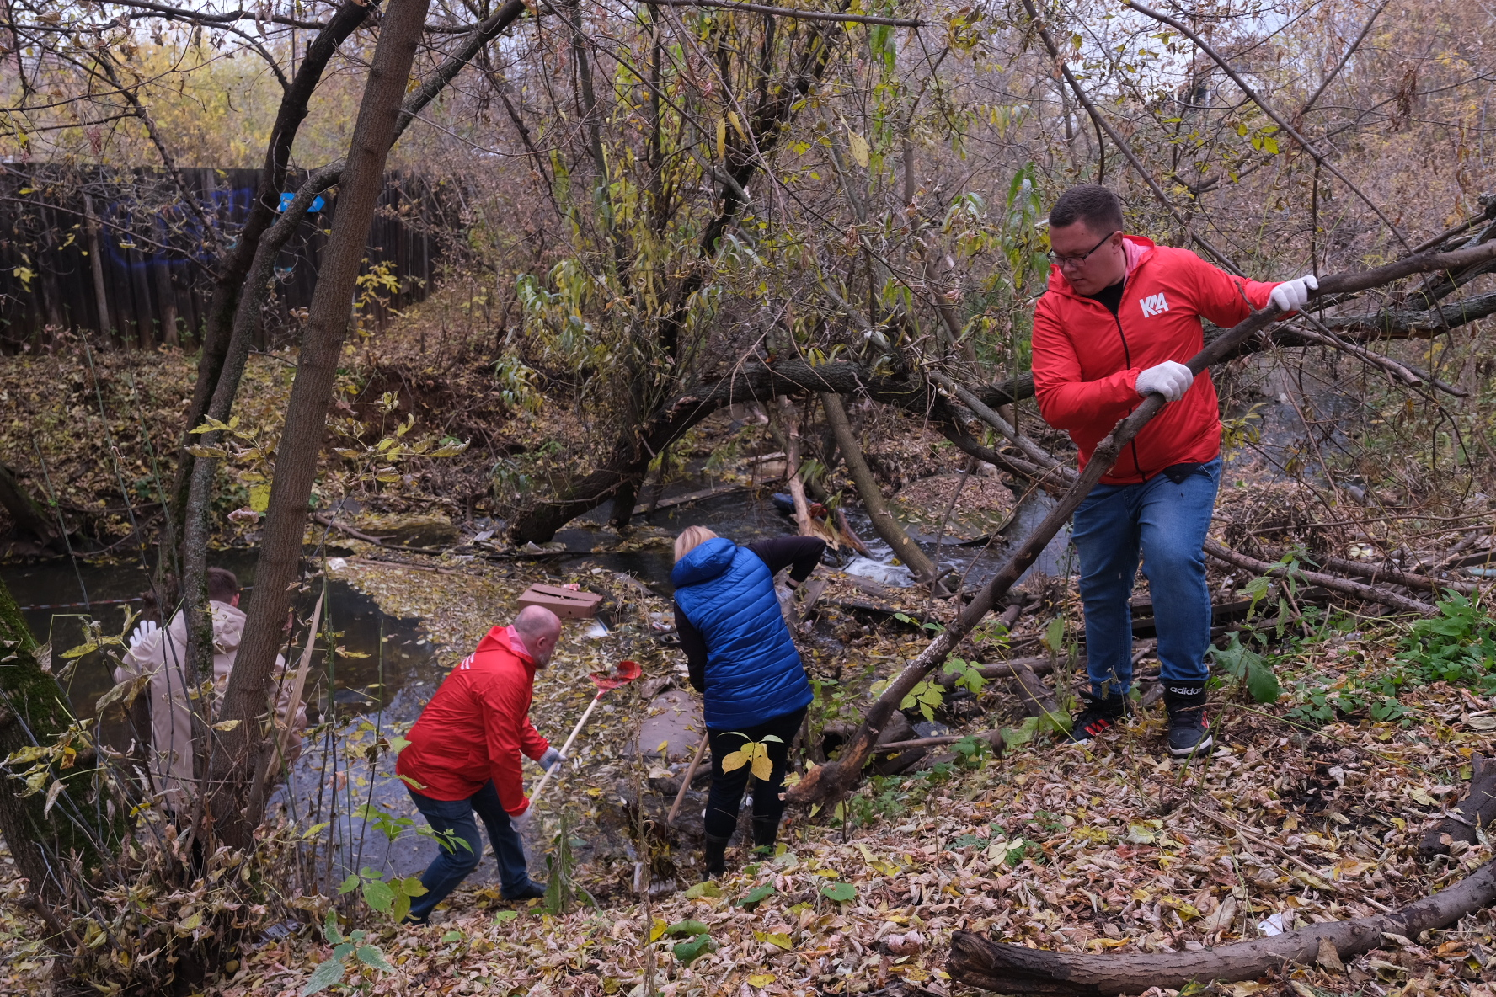
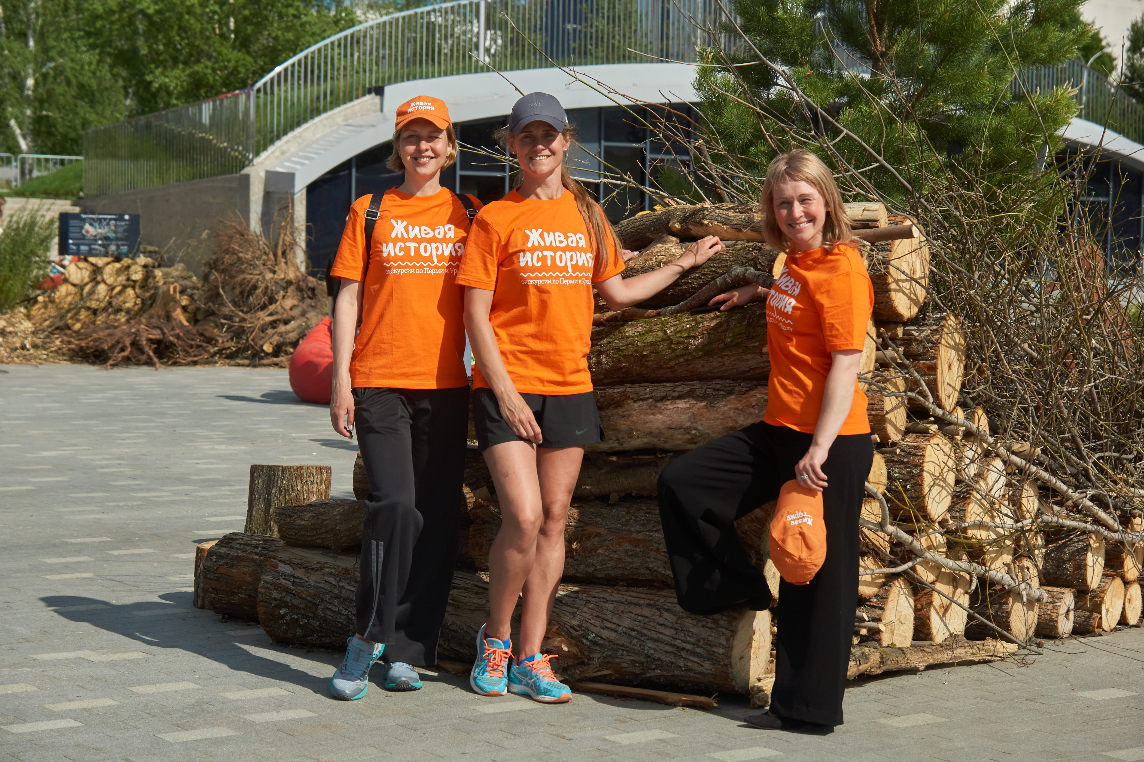
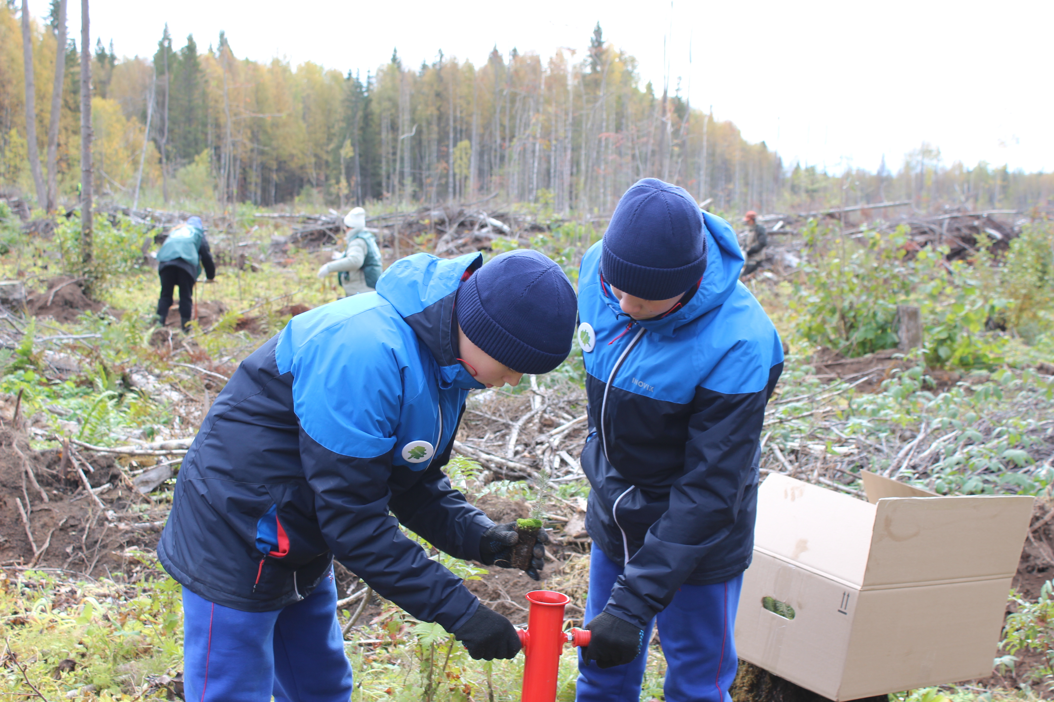
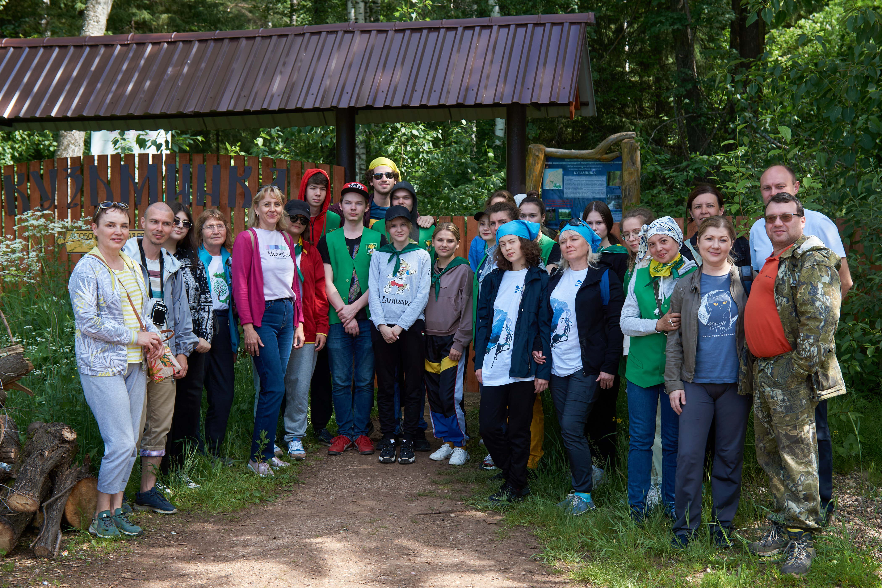
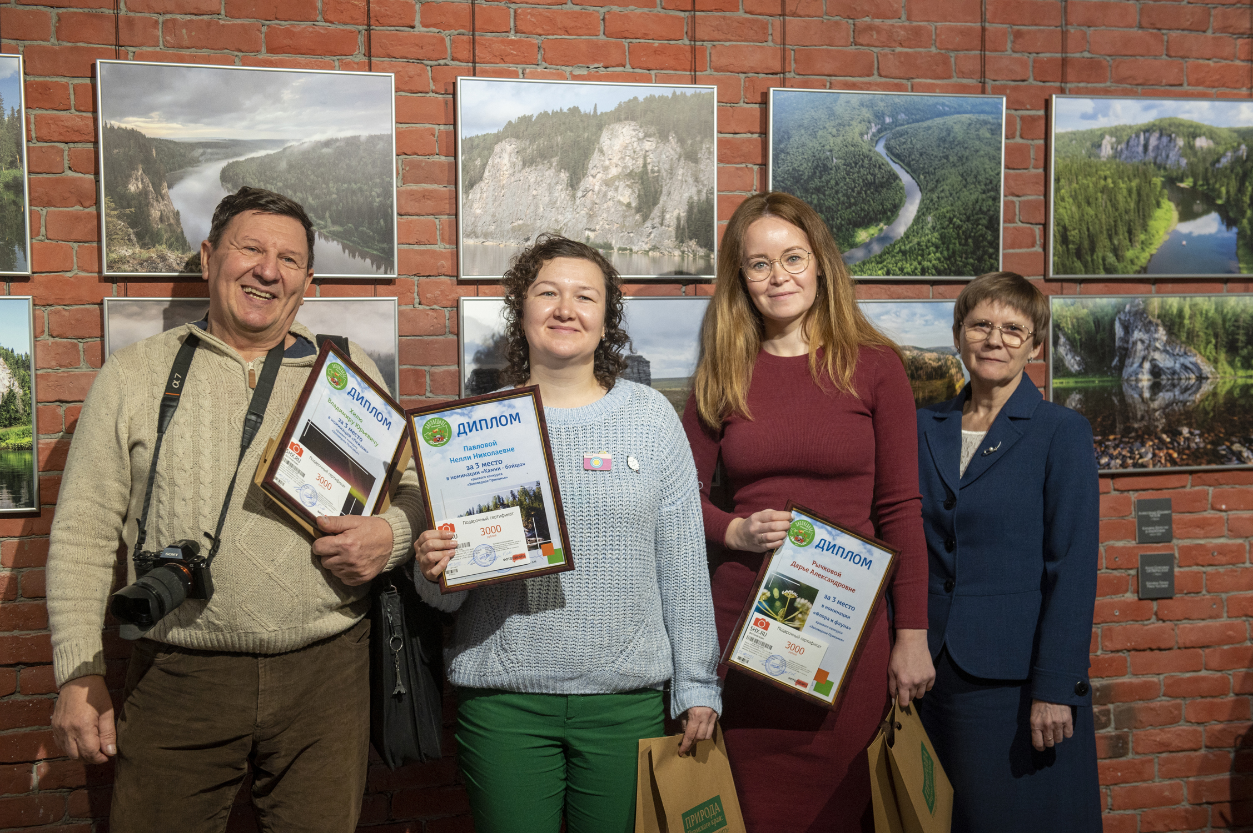
Охрана окружающей среды и животного мира
Организация и проведение природоохранных мероприятий
Школа волонтера-добровольца Экофест
Осенний городской субботник на берегу реки Данилиха
Всероссийская акция «Вода России»
Добровольческая акция помощи ООПТ «Кузьминка»
Краевой конкурс «Заповедное Прикамье»
Всероссийский день посадки леса
Вовлеченность населения в природоохранные мероприятия
Более 900 000
человек
ПРАВИТЕЛЬСТВО ПЕРМСКОГО КРАЯ
О достижении целевых показателей государственных программ Пермского края при исполнении бюджета Пермского края за 2022 год
Notes:
Цель

Slide 8
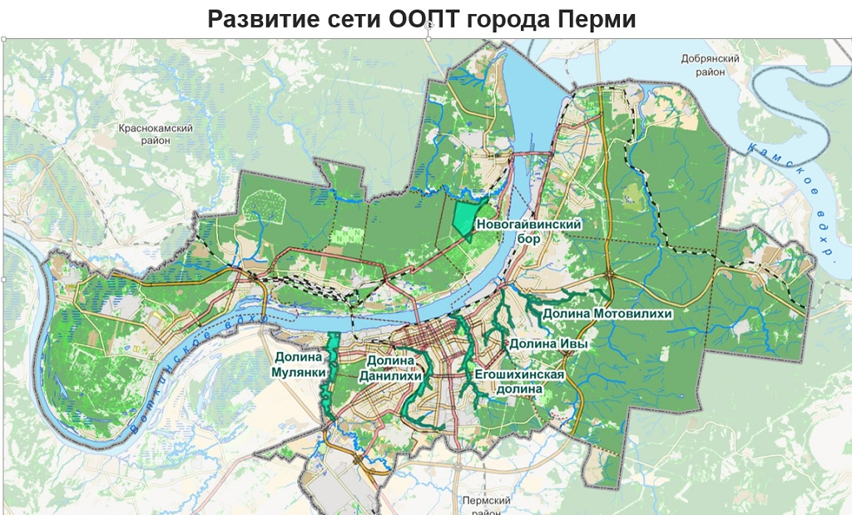
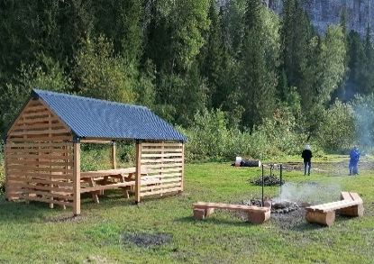
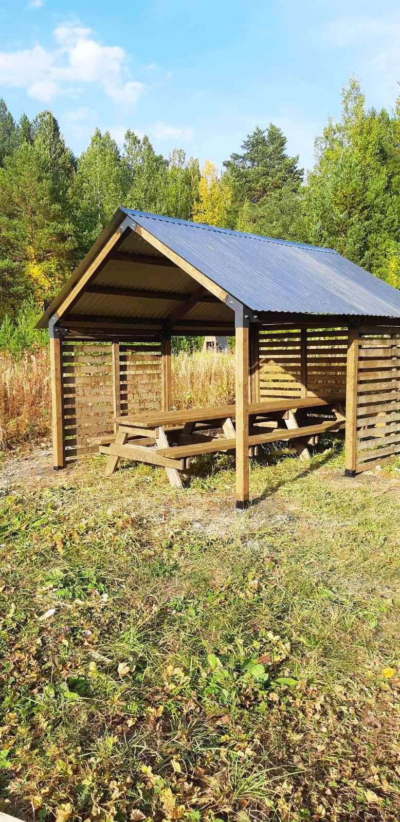
Развитие природоохранных территорий
Установке мест отдыха (туристических стоянок) на территории природного парка «Пермский»
Создание новых ООПТ
3-х ООПТ в г.Пермь
Организация и проведение природоохранных мероприятий
S=658 га
18 шт.
«Егошихинская долина»
«Долина реки Данилиха»
«Новогайвинский бор»
Водный маршрут: пос. Акчим – пос. Набережный на реке Вишера
Водный маршрут: пос. Шумихинский – пос. Мыс на реке Усьва
Водный маршрут: пос. Кын – г. Чусовой на реке Чусовая
Патрулирование и охрана
территорий ООПТ
4,5 млн.руб
51
ед. техники и оборудования
ПРАВИТЕЛЬСТВО ПЕРМСКОГО КРАЯ
О достижении целевых показателей государственных программ Пермского края при исполнении бюджета Пермского края за 2022 год
Notes:
Цель

Slide 9
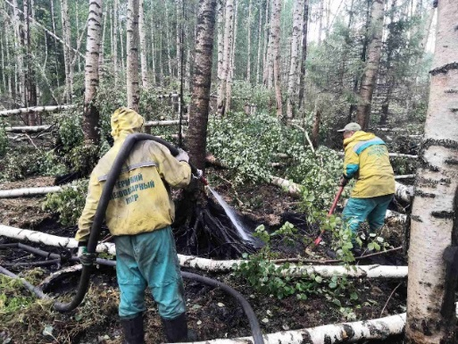
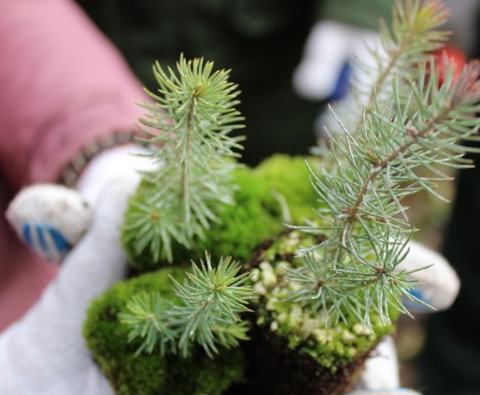
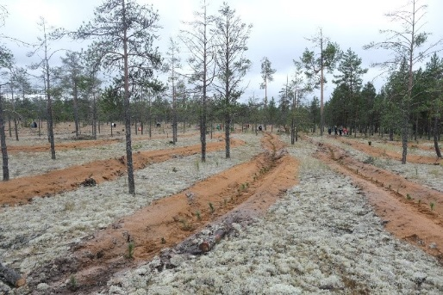
Развитие лесного хозяйства Пермского края
Сокращение площади лесных пожаров
Воспроизводство лесов
на 299,1 га
99,4%
Приведение в нормативное состояние зданий лесничеств
Обеспечение баланса выбытия и воспроизводства
13,7 млн.руб.
7 объектов
424,2 млн.руб.
Закупка лесопожарной техники, лесопожарного лесохозяйственного оборудования
Лесовосстановление
48 234 га
117 млн.руб.
75 ед.
Государственные питомники
28,5 млн.шт.
Проведение авиамониторинга, ежегодно
51 млн.руб.
8 млн.га
Формирование резерва
лесных семян
2 300 кг
ПРАВИТЕЛЬСТВО ПЕРМСКОГО КРАЯ
О достижении целевых показателей государственных программ Пермского края при исполнении бюджета Пермского края за 2022 год
Notes:
Цель

Slide 10
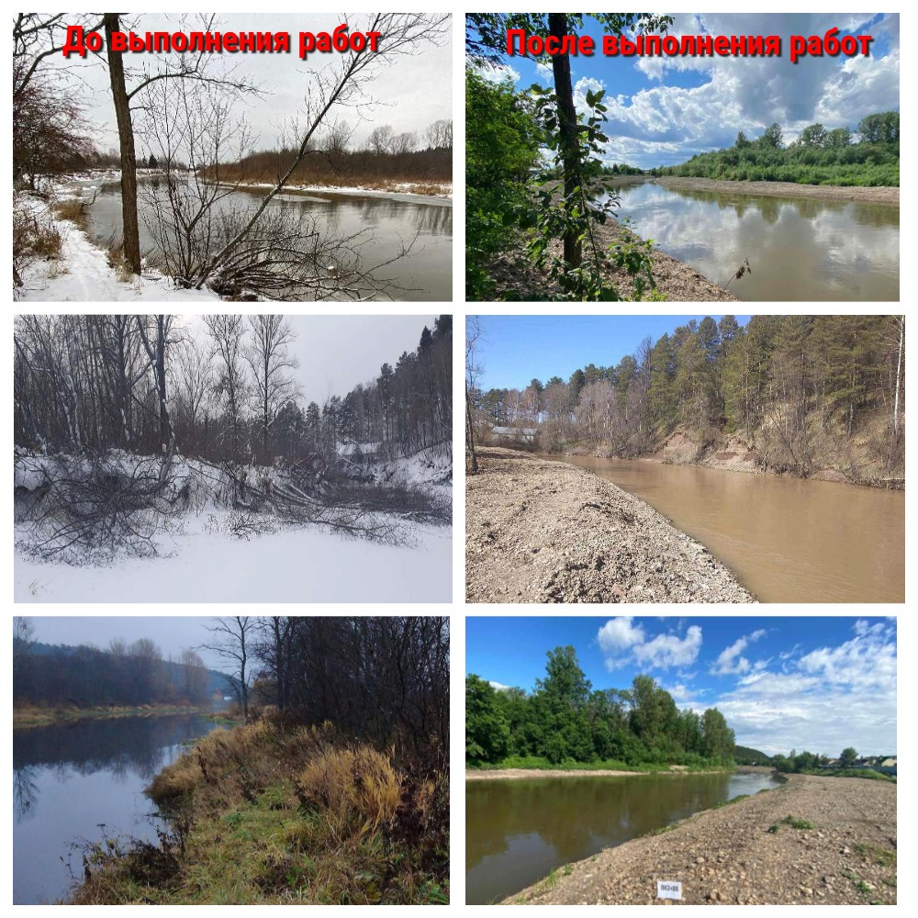
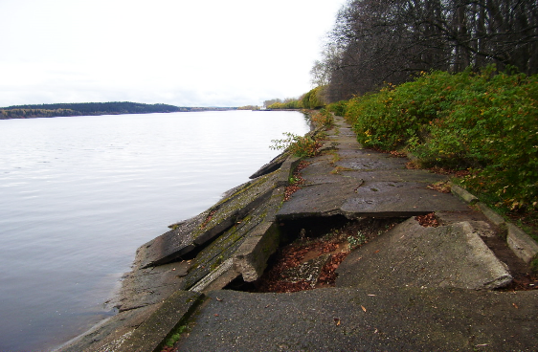
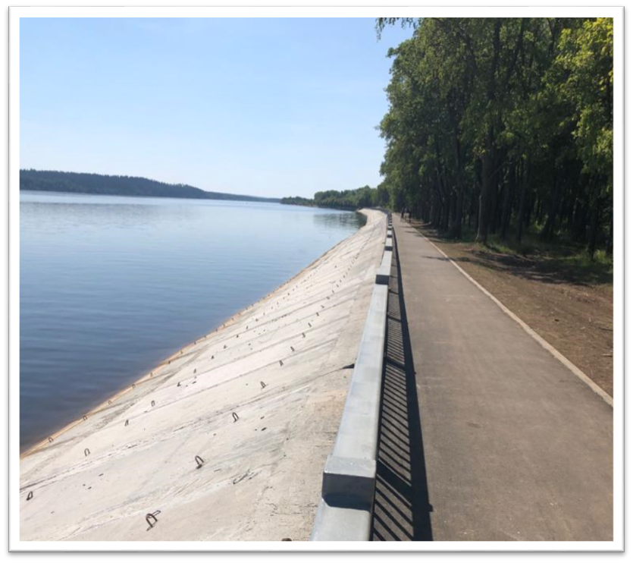
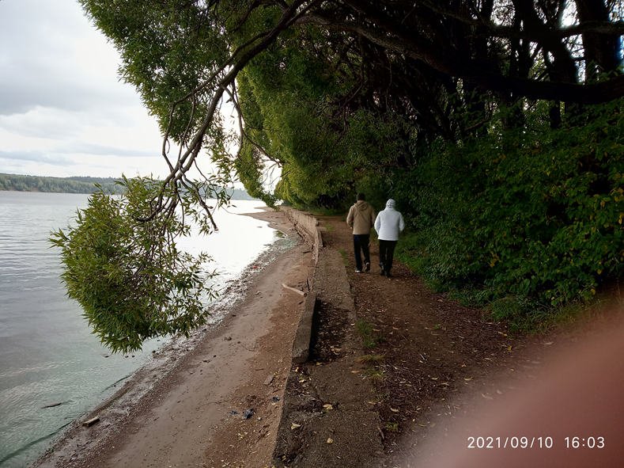
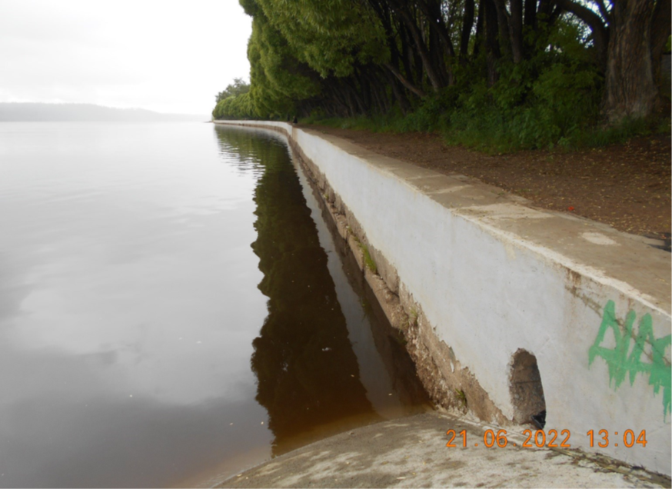
Развитие и использование природных ресурсов
Строительство (реконструкция), капитальный ремонт ГТС
Дноуглубительные работы
До
После
на реке Бабка в п. Кукуштан протяженностью 5,0 км
1 завершен
(Капитальный ремонт берегоукрепления Воткинского водохранилища в п. Уральский (3 этап)
+
НП «Экология» «Сохранение уникальных водных объектов»
2022 факт
Разработана 1 ПСД расчистка пруда на р. Кунгур с. Орда
ПРАВИТЕЛЬСТВО ПЕРМСКОГО КРАЯ
О достижении целевых показателей государственных программ Пермского края при исполнении бюджета Пермского края за 2022 год
Notes:
Цель

Slide 11
Государственная программа «Безопасный регион»
ПРАВИТЕЛЬСТВО ПЕРМСКОГО КРАЯ
О достижении целевых показателей государственных программ Пермского края при исполнении бюджета Пермского края за 2022 год
Notes:
Цель

Slide 12
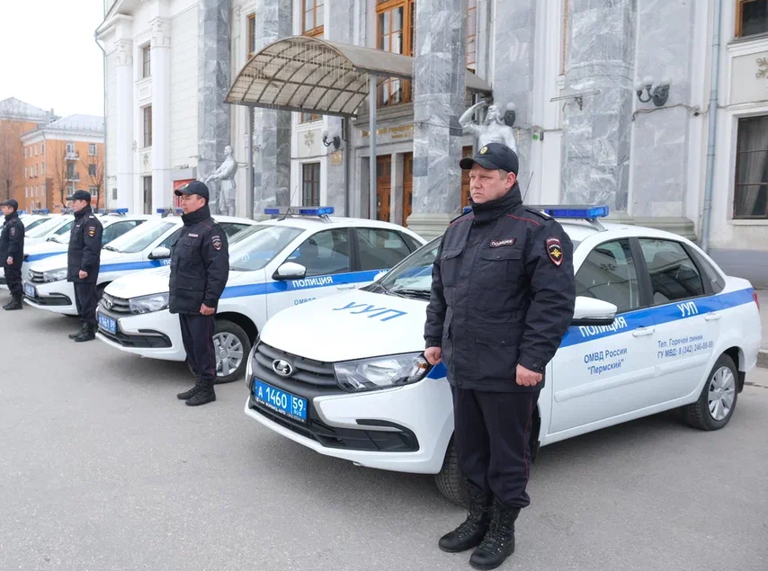
Обеспечение общественной безопасности
Плановое значение - 33,2
Плановое значение - 40,8
4 автомобиля УАЗ
16 автомобилей Лада Гранта
По итогам 2022 года показатели выполнены.
Укрепление материально - технической базы: приобретено 20 автомобилей для полиции
Экспертизы по уголовным делам, связанным с экстремизмом и терроризмом
Вознаграждение за добровольно сданное оружие и боеприпасы
Развитие системы видеонаблюдения.
1700 камер в г. Перми и крае
200 камер с элементами распознавания лиц
ПРАВИТЕЛЬСТВО ПЕРМСКОГО КРАЯ
О достижении целевых показателей государственных программ Пермского края при исполнении бюджета Пермского края за 2022 год
Notes:
Цель

Slide 13
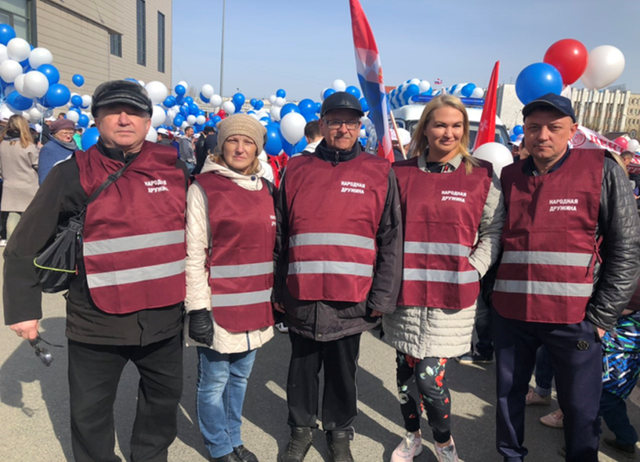
Профилактика правонарушений
Доля несовершеннолетних лиц, совершивших преступления, чел.
Уровень активности граждан в сфере профилактики правонарушений во взаимодействии с органами власти, %
Показатель по итогам 2022 г. – 36,1 %, (2021 г. - 40.8)
Плановое значение 6,6 %
страхование, материальное обеспечение дружинников
стимулирование дружинников
конкурсы «Лучшая народная дружина» и «Лучший народный дружинник»
С участием дружинников в 2022 г. задержано 44 лиц за совершение преступлений, 2 832 лиц за совершение административных правонарушений, 21 человек, находящихся в розыске
По итогам 2022 года показатель выполнен.
С 2017 года – проект «На пути героя» для трудных подростков.
Ежегодная игра «Поезд безопасности». Охват в 2022 г. более 3 000 детей
22 экспертизы информационной продукции, предназначенной для детей
Мониторинг сети «Интернет» - выявлено деструктивных 139 сообществ и 27 аккаунтов, заблокировано 55 сообществ и 13 аккаунтов .
68 народных дружин
995 дружинников
25 713 выходов на охрану порядка
ПРАВИТЕЛЬСТВО ПЕРМСКОГО КРАЯ
О достижении целевых показателей государственных программ Пермского края при исполнении бюджета Пермского края за 2022 год
Notes:
Цель

